Slide 1


EE15
Comunicação de Dados
Aula 12-13:
PROBLEMAS COM MEIO FÍSICO DE TRANSMISSÃO

Slide 2
DEFINIÇÕES
MEIO DE TRANSMISSÃO
  Sinônimo de canal de comunicação.
MEIO FÍSICO DE TRANSMISSÃO
  Meio de transmissão feito de materiais encontrados na natureza.
  Apresentam uma série de limitações ou problemas que dificultam o processo de comunicação.
  Principais problemas: Atenuação, limitação em banda, ecos, ruídos e “Delay distortion”.

Slide 3
ATENUAÇÃO
É a diminuição da amplitude do sinal, sem necessariamente distorcê-lo.
DISTORCER=alterar a forma básica.
A_{trans}
A_{rec}
DT
DT
t
SINAL PORTADOR
VIAJA PELO MEIO
t
MEIO
A_{trans}
A
DF
A_{rec}
DF
f₀
f
f₀
f

Slide 4

O sinal sofre uma diminuição da amplitude ao percorrer o meio físico.
Matematicamente:
com G<1
A_{trans}
A_{rec}
1
1
1
1
MEIO
1
1
1
1
t
t

Slide 5
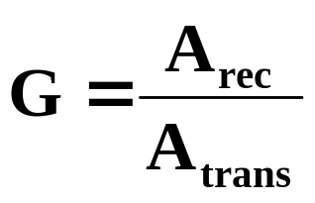
GANHO
Uma vez que A_{rec}=A_{trans}G, define-se o como ganho G de um dispositivo ou meio de transmissão ao seguinte:
GANHO ABSOLUTO
DE AMPLITUDE
G < 1: Atenuação = diminuição de amplitude
G > 1: Amplificação = aumento de amplitude

Slide 6
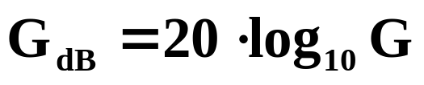
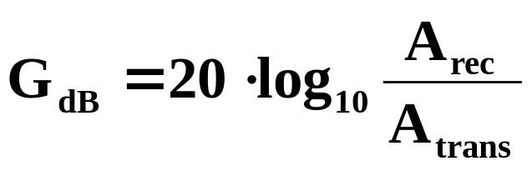
Uma medida usual de ganho é o decibel (dB):
GANHO DE AMPLITUDE EM dB
(relacionado com ganho absoluto G)
G_{dB} < 0: Atenuação <> G<1
G_{dB} > 0: Amplificação <> G>1

Slide 7
O efeito da atenuação é proporcional à distância que o sinal percorre no meio (cumprimento do cabo).
Portanto, em meios delimitados (fibra ótica, cobre, etc.) a atenuação é especificada em termos do comprimento.
dB/Km

Slide 8
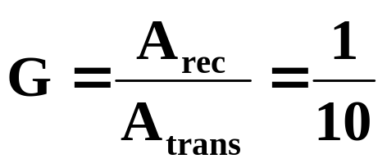
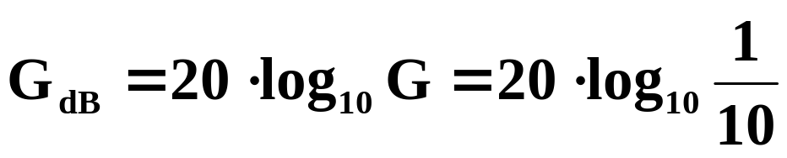
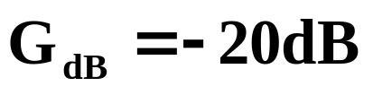
EXEMPLO 1: Determinar o ganho em dB
g(t)=10sen(2□10t)
1
MEIO
t
t
Tx
Rx

Slide 9
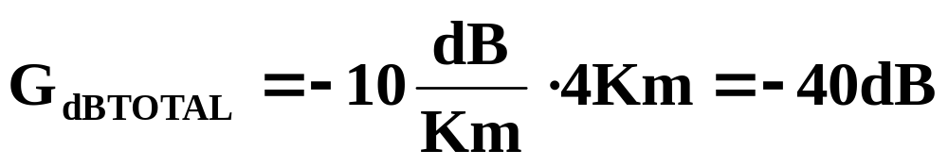
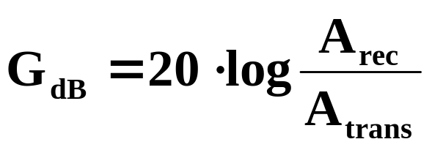
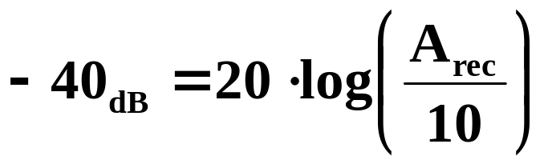
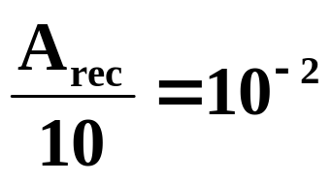
EXEMPLO 1: Cabo com ganho de –10dB/Km.
Determinar a amplitude do sinal recebido.
g(t)=10cos(2□100t)
transmissor
MEIO
A_{rec}=?
4Km
A_{rec}=0,1

